Slide 1
ПРОЕКТ РЕНОВАЦИИ ТЕРРИТОРИИ ВОЕННОГО ГОРОДКА

Slide 2
Текущее состояние
В настоящее время на территории Военного городка 1910—1913 гг. постройки размещаются различные воинские части и прилегающая к ним жилая зона. Большая часть используется по первоначальному назначению до сих пор. Двух-, трехэтажные здания на ул. Тополевая, возводившиеся как квартиры для офицеров, являются жилыми домами; казарменные помещения по-прежнему служат для размещения солдат срочной службы или приспособлены для общежитий; ряд объектов используется как административные помещения.
Проектируемая территория в настоящее время неблагоустроенна, естественное озеленение расположено хаотично. Многие здания находятся в аварийном состоянии, включая историческую застройку.

Slide 3
Концепция проектирования
В настоящее время большую часть территории военного городка
занимают закрытые воинские части. После передачи земельных участков
Министерства обороны РФ в собственность Новосибирской области и
города Новосибирска необходимо разработать новое функциональное
зонирование .
По проекту новое функциональное зонирование предусматривает:
- рекреационную зону
- зону образовательных учреждений
- спортивно-оздоровительную зону
- зону жилой застройки повышенной
этажности
- зону жилой застройки средней этажности
- административную зону
Рис.1 Функциональное зонирование военного городка

Slide 4
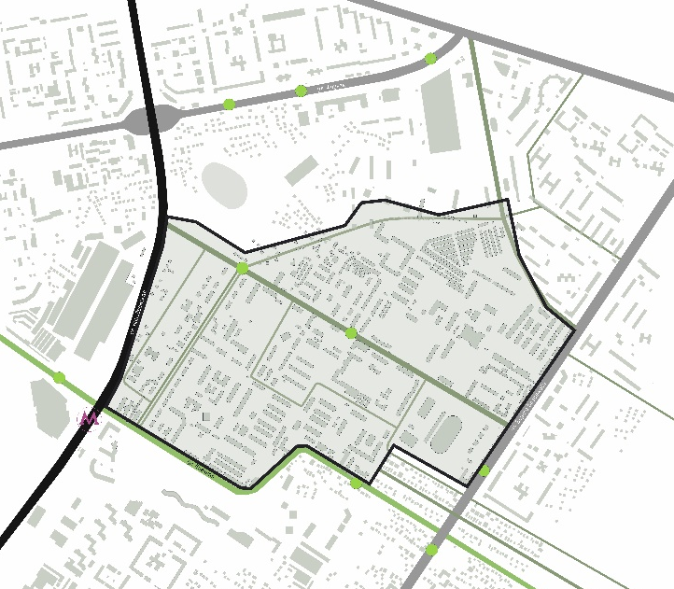
Транспортное обслуживание
В целях развития транспортного обслуживания территории проектом планировки предусматривается: реконструкция и расширение улично-дорожной сети в пределах установленных красных линий по ул. Василия Старощука и ул. Тополевая, создание магистральной улицы общегородского значения непрерывного движения от ул. Фрунзе, по северной границе планируемой территории (рис 2). Пешеходное движение организуется вдоль всех улиц и дорог по тротуарам, на участках с бульварами по их аллеям.
Рис.2 Функциональное зонирование военного городка

Slide 5
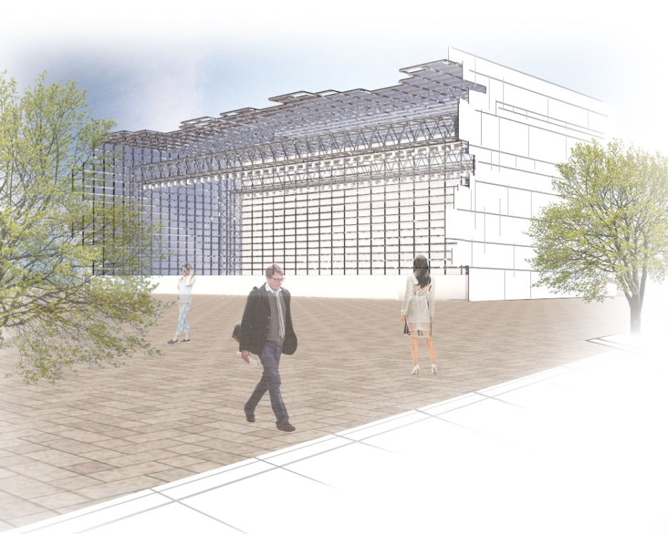
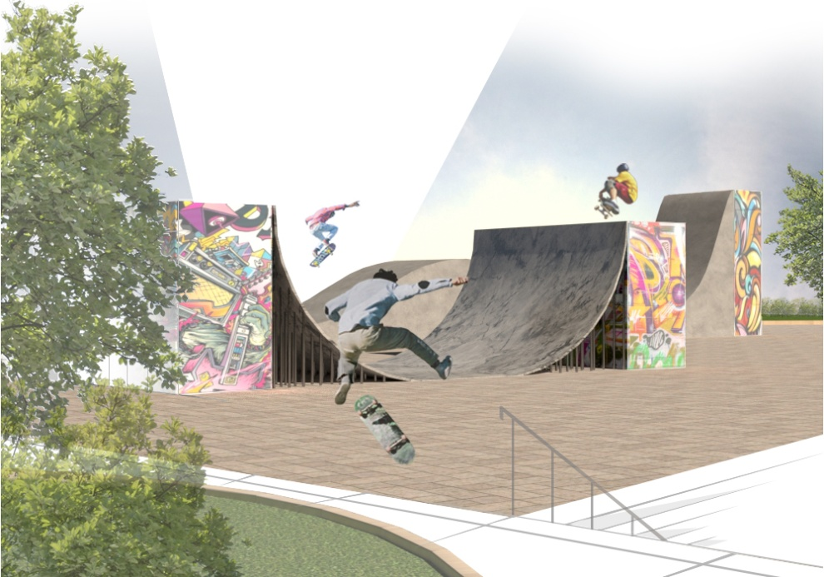
Благоустройство
Комплекс мер по созданию культурно-паркового центра включает в себя организацию парков и скверов разной тематической направленности объединенных в единый рекреационный кластер развитыми пешеходными связями. Зеленый массив берет свое начало на юго-западе территории с предложенного проектом пешеходного бульвара по ул. Тополевой и завершается на северо-востоке обширной парковой зоной с предполагаемой площадкой для проведения публичных мероприятий.

Slide 6
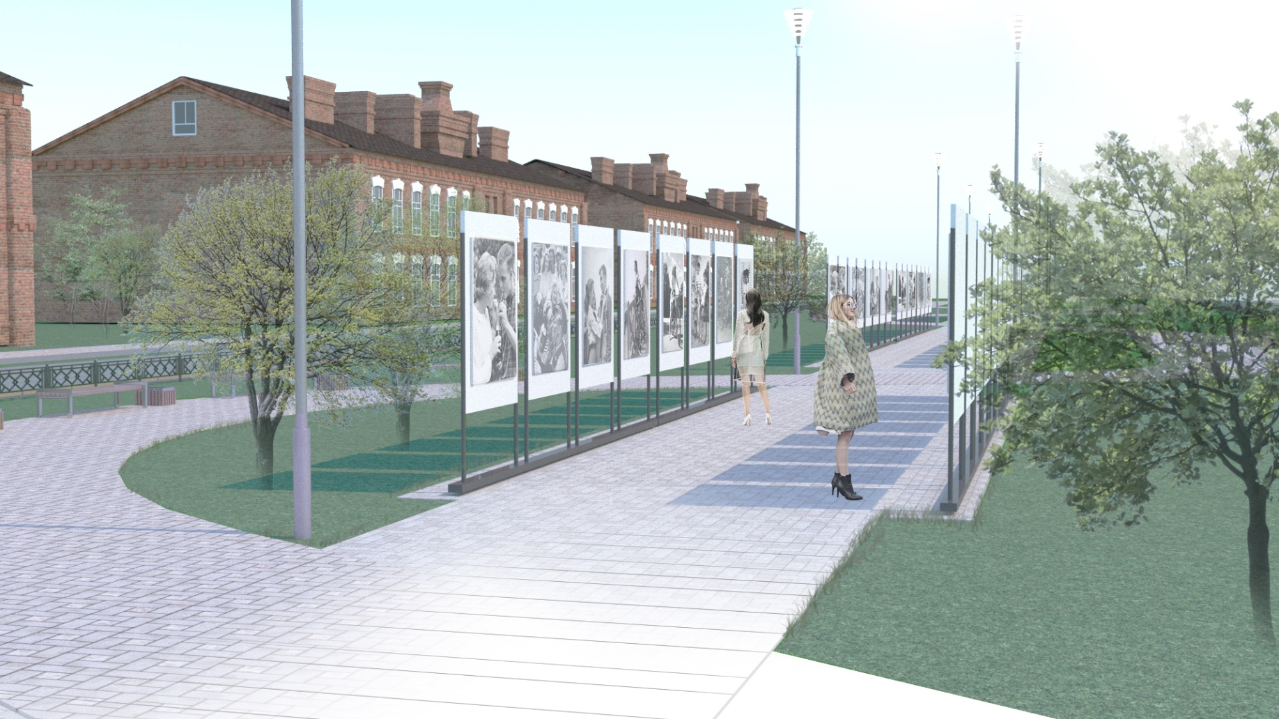
Проект предполагает отказаться от идеи застройки территории и организовать городской парк с современной и удобной инфраструктурой, где каждый житель может найти себе занятие и место. Территория может стать площадкой для проведения культурных программ и больших городских проектов, жизненно необходимой городу. Создание культурных, досуговых, образовательных центров, выставочных пространств необходимо для повышения привлекательности территории и её функционального насыщения.

Slide 7
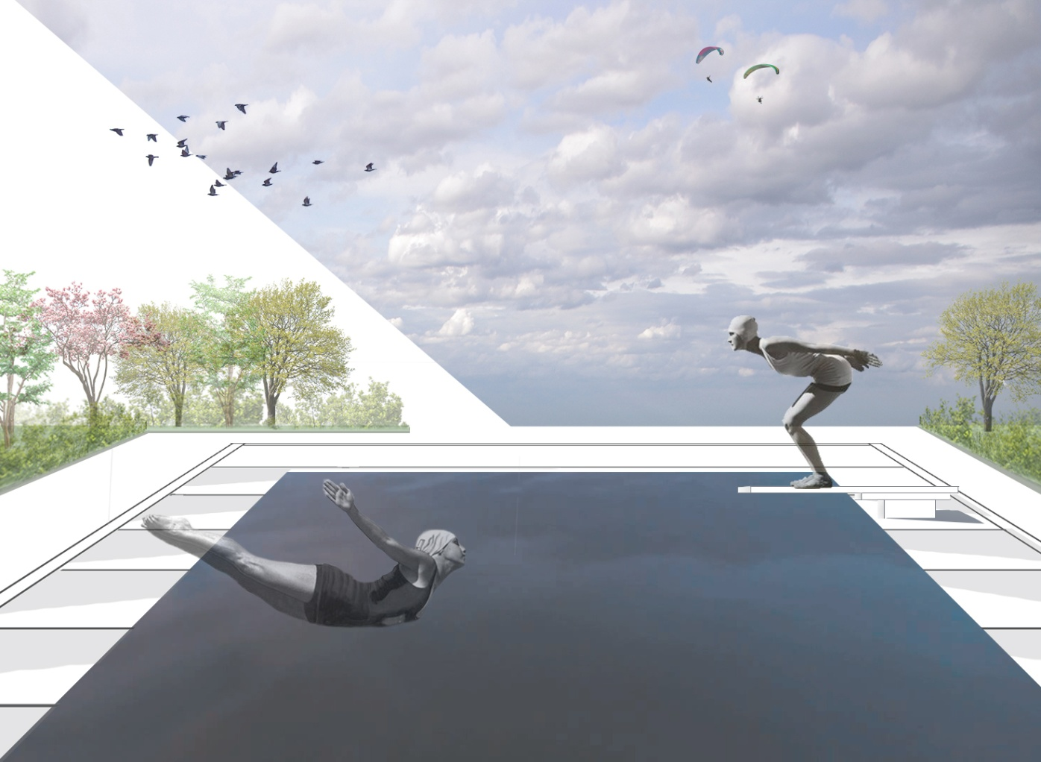
Реконструкция стадиона на юго-востоке проектируемой территории, создание вокруг него единого спортивно-оздоровительного кластера, включающего в себя комплекс спортивно-оздоровительных объектов :
Существующий плавательный бассейн СКА (реконструкция)
Универсальный фехтовальный манеж (новое строительство)
Центр экстремальных видов спорта (новое строительство)
Стадион СКА с площадками для летних видов спорта (реконструкция)
Бассейн под открытым небом (новое строительство).

Slide 8
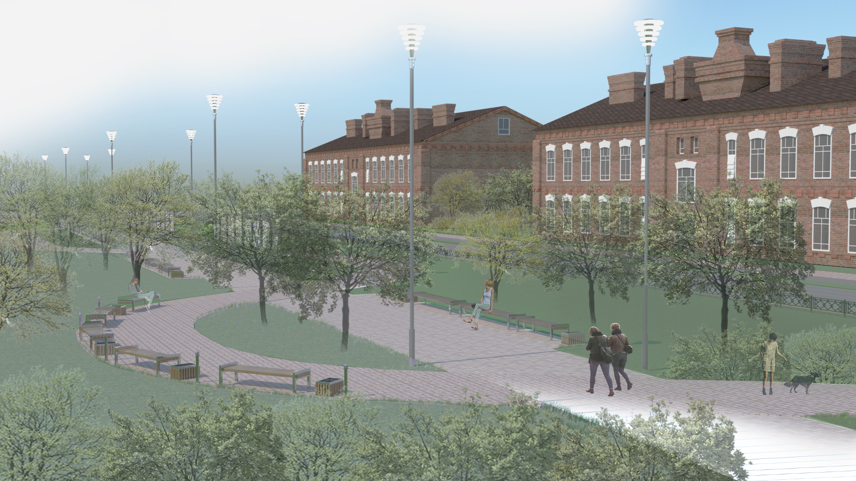
Промышленные и коммунально-складские объекты в границах планируемой территории предусматриваются на поэтапный вынос. Проект предусматривает организацию выделенных полос для движения велосипедистов и адаптацию территории к нуждам маломобильных групп населения.

Slide 9
Спасибо за внимание!

